Slide 1
Селфимания
Выполнил: Чигарёв Артём Александрович,
ученик 4а МКОУ СОШ Чехов-7
2017г.

Slide 2
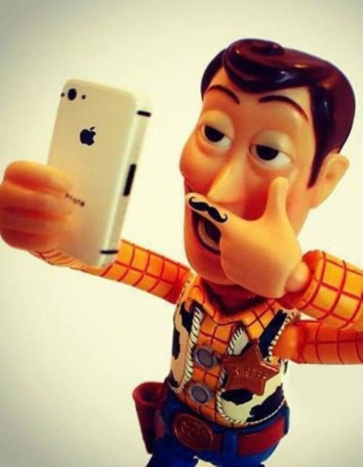
Актуальность:
Селфи –модное увлечение, которое в последнее время захватывает всё больше детей и подростков благодаря социальным сетям, где можно выложить фотографии и собрать как можно больше «лайков». Некоторые люди ради уникального селфи готовы рисковать своей жизнью, что нередко приводит к страшным последствиям.

Slide 3
Цель:
пропаганда правил безопасного селфи
Задачи:
узнать, что такое селфи;
познакомиться с историей возникновения селфи;
узнать, что такое монопод и правила его использования;
познакомиться со статистикой опасных мест для селфи;
изучить правила безопасного селфи;
принять участие в акции «Моё безопасное селфи»

Slide 4

Впервые слово «селфи» было употреблено в 2002 году на одном интернет-форуме в Австралии. Имеет несколько значений:

Slide 5
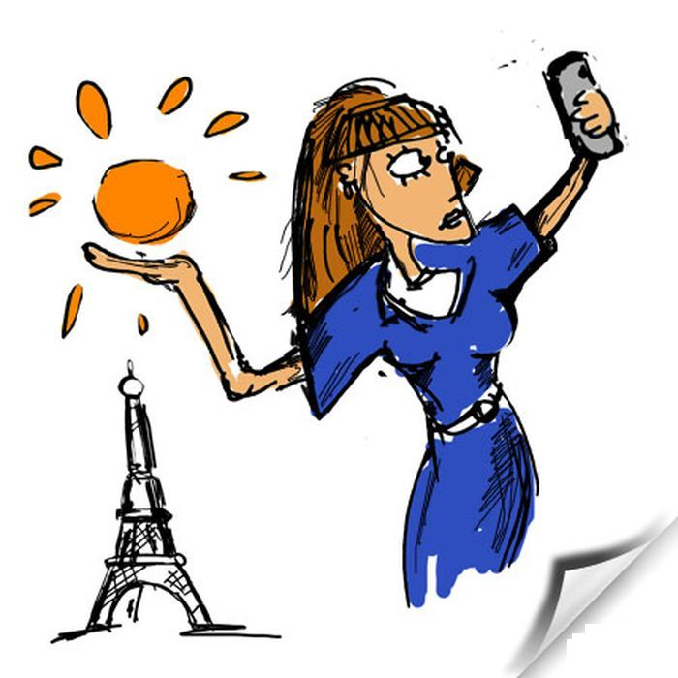
Во-первых, (дословный перевод с английского языка) слово образовалось от слова self, что означает «сам», «сама», «само».

Slide 6

Во-вторых, (разговорный интернет язык) автофотография - автор фотографирует сам себя на телефон или в зеркале и выкладывает в интернете.

Slide 7

В 2013 году слово Selfie было выбрано «Словом Года» в английском языке.
В интернета вместо этого слова иногда используется слово «самострел» или «себяшка»

Slide 8
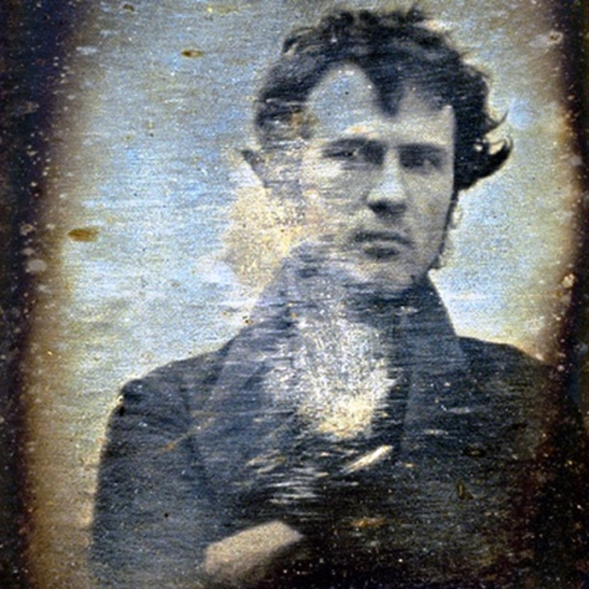
ИСТОРИЯ ПОЯВЛЕНИЯ СЕЛФИ
октябрь 1839 года
американец Роберт Корнелиус.

Slide 9
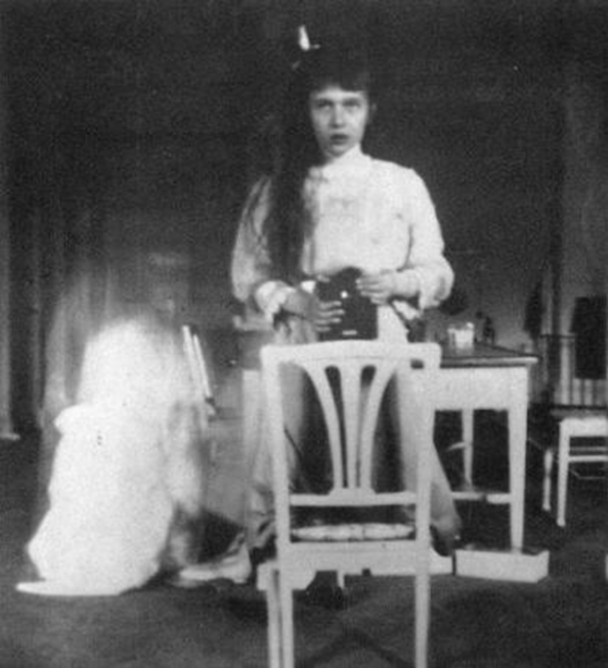
Первым русским селфи принято считать снимок дочери Николая II — великой княжны Анастасии Романовой, сделанный ею в 12-летнем возрасте.
1913 год

Slide 10
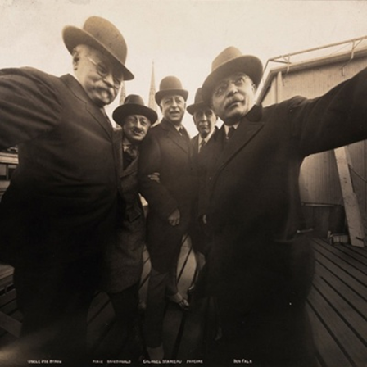
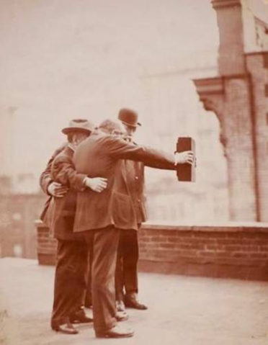
1920 год Нью - Йорк
первое групповое селфи

Slide 11
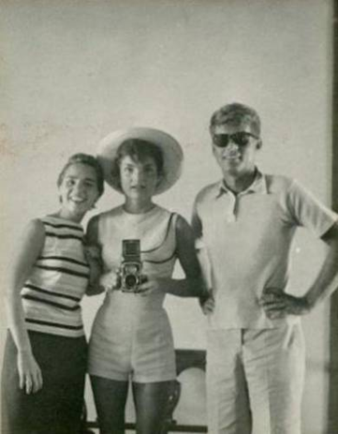
1954 год одно из первых семейных селфи
Американский президент Джон Кеннеди с семьей.

Slide 12
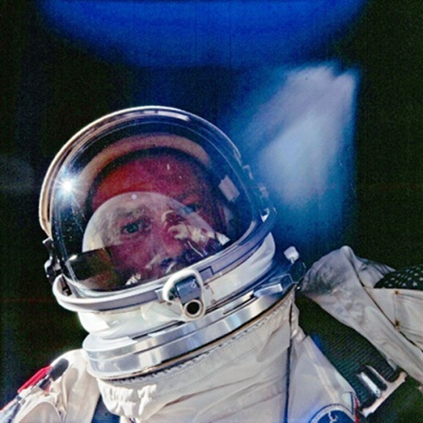
12 ноября 1966 года первое селфи в космосе
Фотография сделана американским астронавтом Баззом Элдрином во время миссии «Близнецы XII»

Slide 13
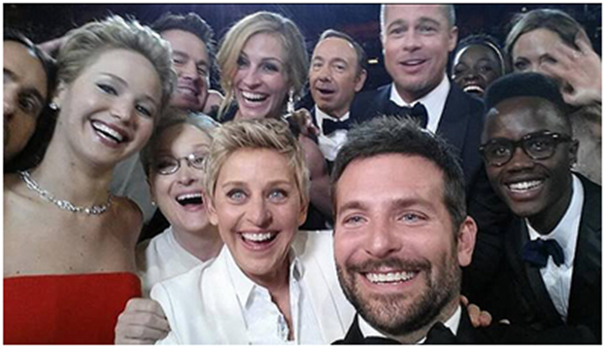
«Лучшим селфи в истории» признан снимок, сделанный на церемонии вручения премии «Оскар».

Slide 14
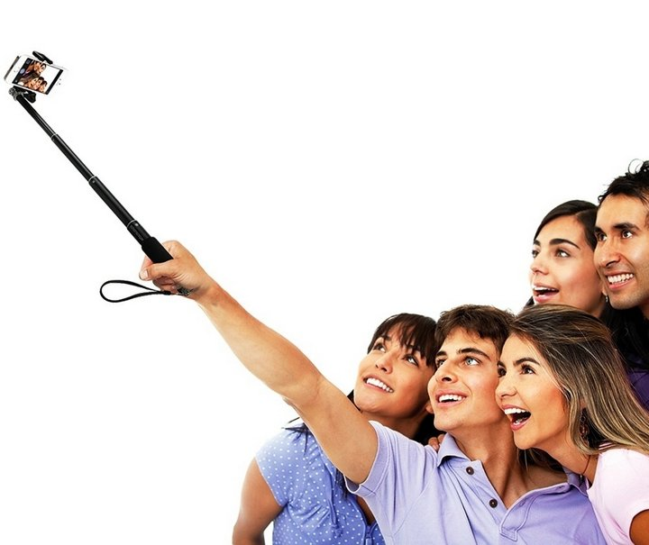
Палка для селфи (монопод) — устройство, необходимое для того, чтобы сделать фотографию себя с более далёкого расстояния, чем расстояние вытянутой руки.

Slide 15
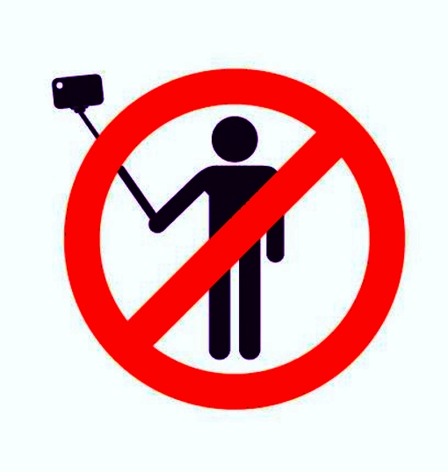
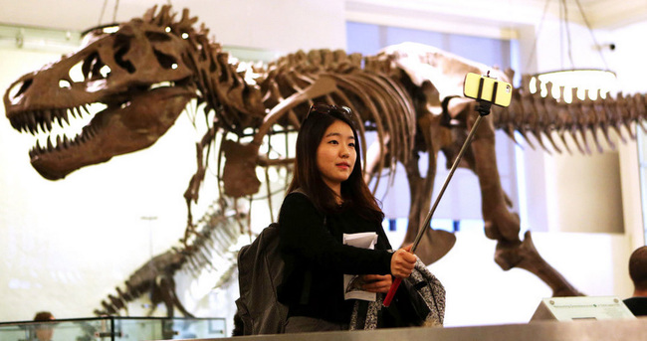
Запрещено:
В большинстве крупных музеев мира.
Причины:
могут повредить экспонаты
могут помешать другим посетителям

Slide 16
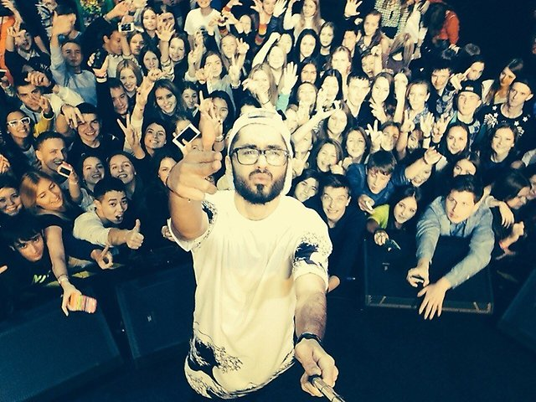
Запрещено:
В большинстве концертных залов мира.
Причины:
безопасность зрителей

Slide 17
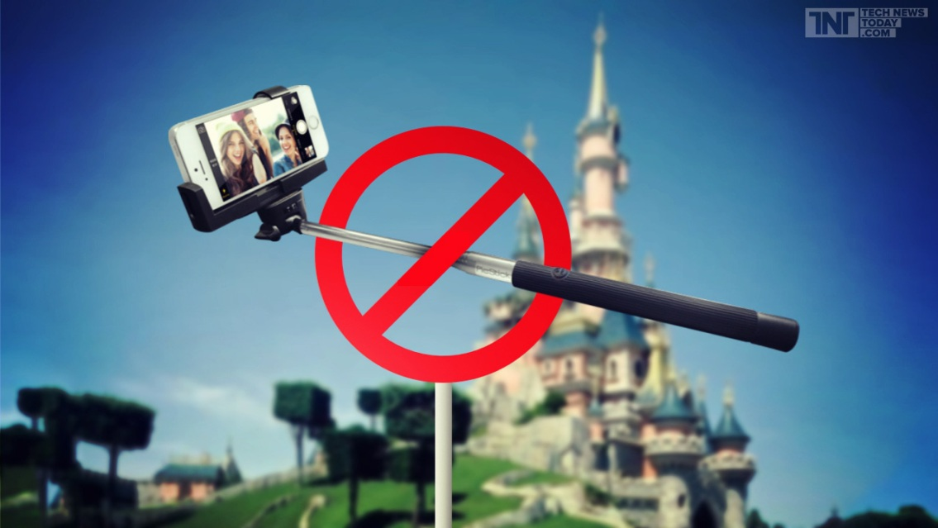
Запрещено:
В большинстве развлекательных парках и Диснейленде.
Причины:
безопасность посетителей
качественная работа аттракционов

Slide 18

Селфи должно быть безопасным!

Slide 19
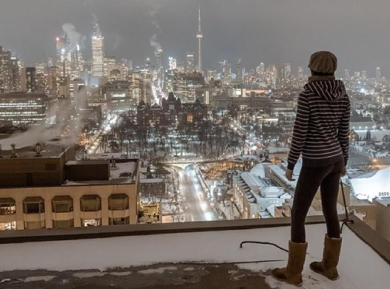
Топ-5 селфи ценою в жизнь: 1. На высоте (на крыше зданий, на краю моста, обрыва...) 2. В процессе выполнения трюков (паркур, прыжки с высоты, преодоление препятствий…). 3. За рулём транспортного средства ( в результате чего опасности подвергаются и водители и другие участники дорожного движения). 4. В экстремальной близости от опасных животных (хищников). 5. Во время экстремальных развлечений (попытке прокатиться между вагонами или на крыше движущегося поезда, электрички и т.п.).

Slide 20
Правила безопасного селфи:
1) Убедитесь, что вы находитесь на безопасном расстоянии от: - движущегося транспорта; - хищников; - проводов под напряжением. 2) Не держите в руках объекты, представляющие опасность: - острые предметы и оружие; - работающие электроприборы и строительные инструменты; - источники открытого огня. 3) Убедитесь, что ваше положение в пространстве устойчиво: - находитесь на твёрдой поверхности; - сохраняете равновесие, защищены от возможности упасть; - опираетесь на объекты и конструкции, которые надёжно закреплены.

Slide 21

4) Остановитесь, не занимайтесь другими делами. Вместе с фотографированием нельзя: а) управлять транспортным средством; б) заниматься экстремальными видами спорта; в) выполнять опасные виды работ. 5) Помните, если вы любите экстремальный спорт – безопасное селфи можно сделать с помощью: а) другого человека, не принимающего участия в экстриме; б) закрепленной экшн-камеры в автоматическом режиме (без участия ваших рук).

Slide 22
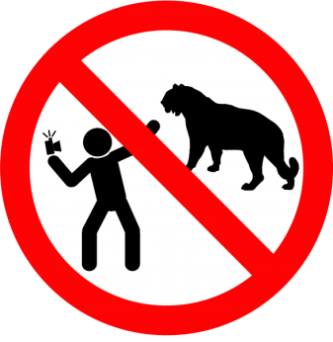

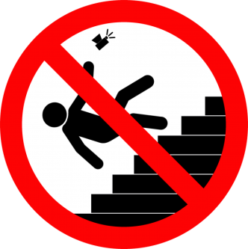
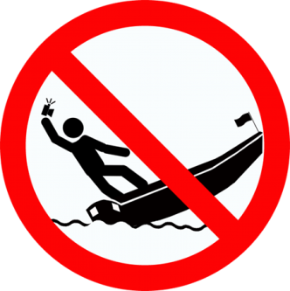
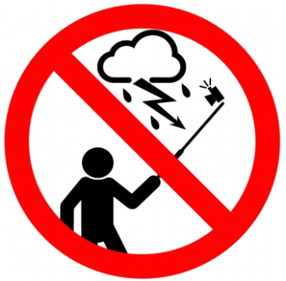

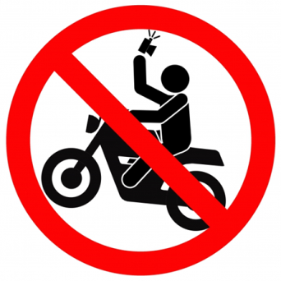
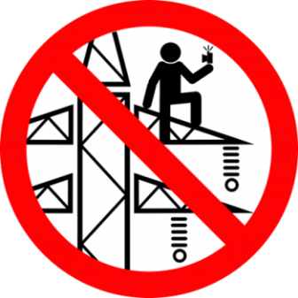
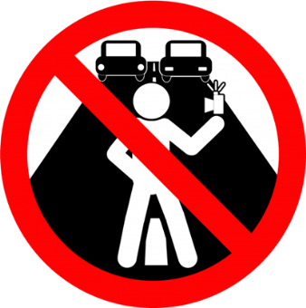

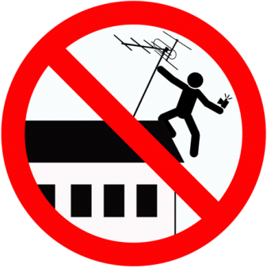
Знай и соблюдай:

Slide 23
Акция «Моё безопасное селфи»
ПРАВИЛА БЕЗОПАСНОГО СЕЛФИ: 1) Убедитесь, что вы находитесь на безопасном расстоянии от: а) движущегося транспорта; б) хищников; в) проводов под напряжением. 2) Не держите в руках объекты, представляющие опасность: а) острые предметы и оружие; б) работающие электроприборы и строительные инструменты; в) источники открытого огня. 3) Убедитесь, что ваше положение в пространстве устойчиво: а) находитесь на твердой поверхности; б) сохраняете равновесие, защищены от возможности упасть; в) опираетесь на объекты и конструкции, которые надежно закреплены. 4) Остановитесь, не занимайтесь другими делами. с фотографированием нельзя: а) управлять транспортным средством; б) заниматься экстремальными видами спорта; в) выполнять опасные виды работ. 5) Помните, если вы любите экстремальный спорт – безопасное селфи можно сделать с помощью: а) другого человека, не принимающего участия в экстриме; б) закрепленной экшн-камеры в автоматическом режиме (без участия ваших рук).
Эту памятку я раздал своим одноклассникам и рассказал о правилах безопасного селфи.

Slide 24
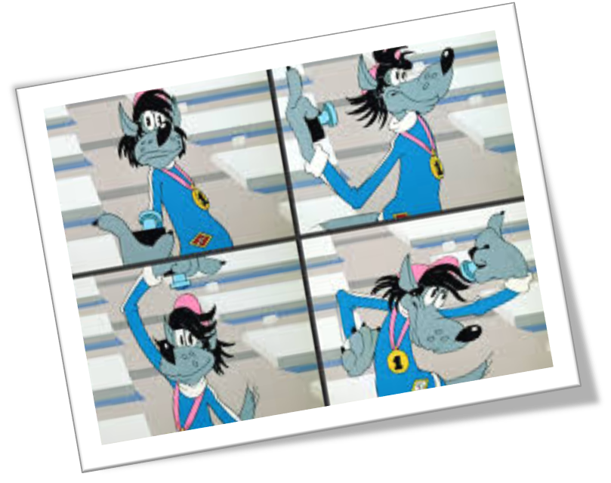
Селфимания – современное модное популярное хобби (человек фотографирует сам себя, размещает фото в интернете и наблюдает за ростом его популярности, которое выражается в большом количестве лайков)
Лайк (Like) англ.– кнопка «Мне нравится» (для обозначения положительной оценки).

Slide 25
Помни!
Ваша ценность и значимость определяется не количеством лайков, а полезными поступками и делами. Пространство интернет — только дополнительный ресурс для общения. В вашей реальной жизни есть те, кто вас любит, принимает и поддерживает.
Цените это!

